Slide 1

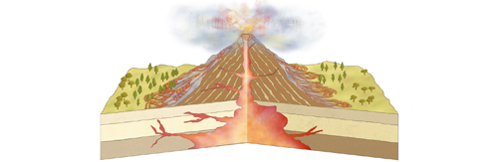


Estructura de un volcán

Slide 2
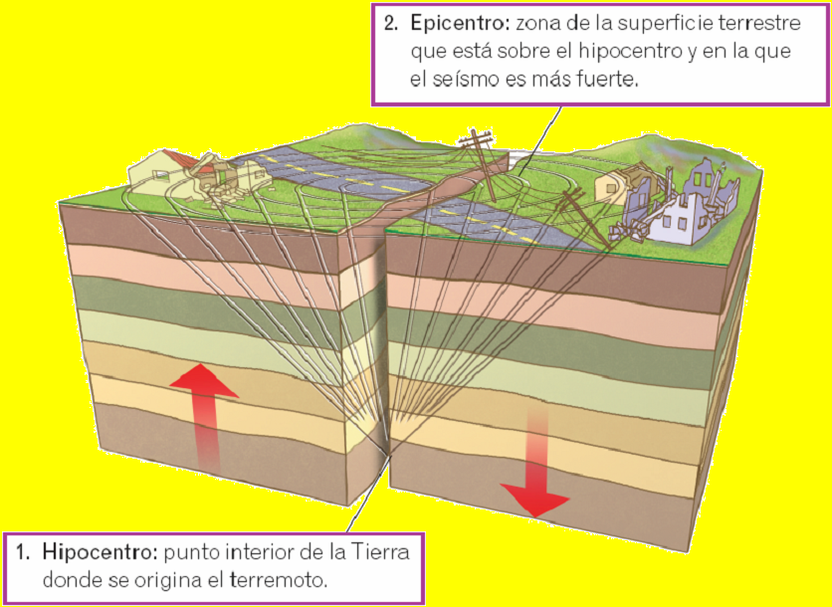
Representación de un terremoto

Slide 3
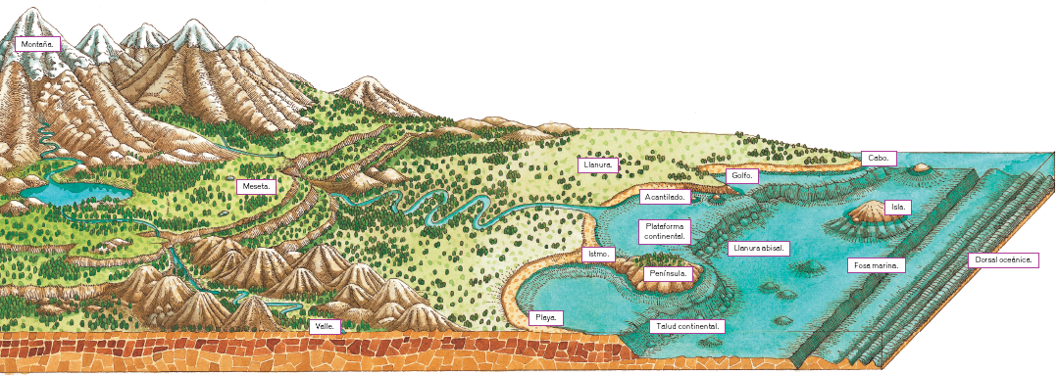
Las formas del relieve terrestre

Slide 4
Principales formas del relieve submarino

